Slide 1
Зимуючі птахи
України

Slide 2
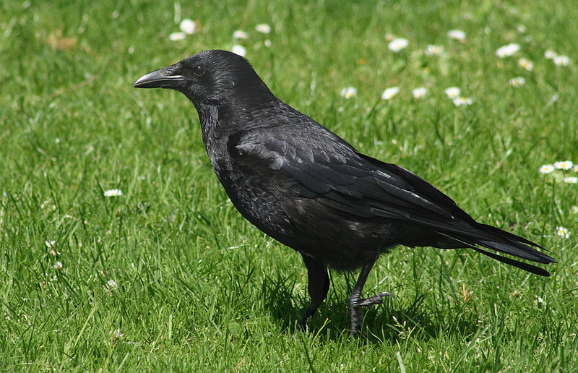
Ворона— рід великих чорних птахів родини воронових ряду горобцеподібних . Складається із близько сорока видів, поширений по всій північній півкулі.
В Європі існують два підвиди ворони: Чорна ворона та Сіра ворона. Нерідко їх розглядають як самостійні види. Ареал чорної ворони складається з двох незв'язних частин — вона поширена на заході Європи і в Азії а у проміжку між ними живе сіра ворона. Там де зустрічається два види ворон можливі змішування. Нащадки змішаних пар мають більше чорного забарвлення ніж у звичайної сірої ворони.

Slide 3
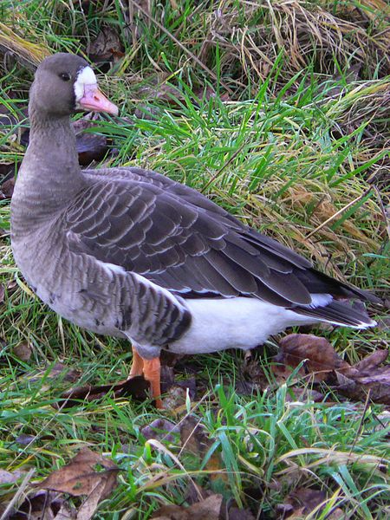
Гуска білолоба — птах родини Качкових. В Україні пролітний, зимуючий вид. Гуска білолоба має довжину тулуба 65—78 см, розмах крил 130—165 см, вагу — 2—3,2 кг. Колір пір'я у гуски зверху тьмяно-сірий, знизу дещо світліший. Має чорні плями на череві та білу пляму на лобі, яскраво помаранчеві ноги. Гуска білолоба — це більш суходольний птах, ніж водно-болотний. Більшу частину життя він проводить на землі. Дуже добре ходить по землі й швидко бігає. При цьому добре плаває, а при небезпеці пірнає. Живиться гуска здебільшого рослинною їжею, водоростями, ягодами. Гуска білолоба має велике промислове та мисливське значення у житті людини.

Slide 4
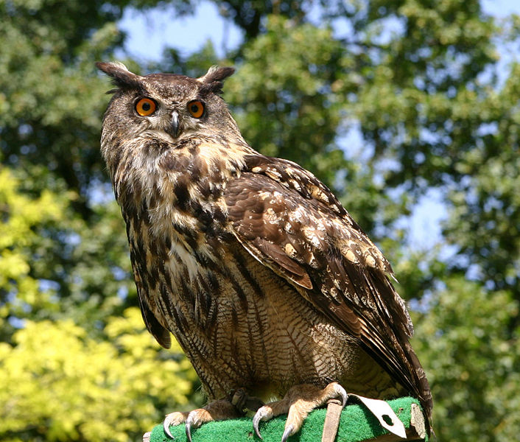
Види:
Великий пугач
Південно-Американський великий пугач
Магеллановий пугач
Пугач звичайний
Скелястий пугач
Фараоновий пугач
Капюшоновий пугач
Плямистий пугач
Сіруватий пугач
Фрейзерський пугач
Усамбарський пугач
Лісовий пугач
Погашений пугач
Молочний пугач
Сутінковий пугач
Філіппінський пугач
Снігова сова
Пугач — рід птахів родини Совові. Включає у себе близько 20 видів, об'єднуючи у собі найбільших сов.

Slide 5
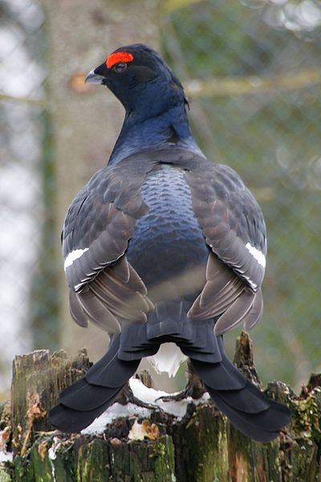
Тетерук, або тетерев— птах ряду куроподібних, родини фазанових, середніх розмірів (вага самця до 1,7 кг, самиці — 1,3 кг, довжина бл. 60 см), поширений у лісовій і лісостеповій смугах Європи й Азії. На початку 19 ст. поширений у всій Україні, згодом винищений, зберігся лише на Поліссі і подекуди у Карпатах.
Тетерук - рослиноїдний птах; тваринні корми споживаються пташенятами в ранньому віці, у дорослих вони мають невелике значення. Набір кормів значний: у кормовому раціоні є 80 видів рослин і 30 видів тварин. Особливо різноманітний він у весняно-літній період.

Slide 6
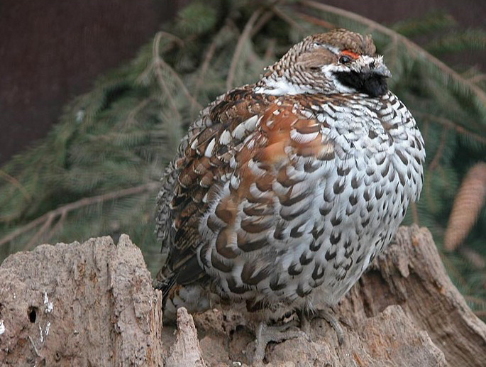
Орябок, або рябчик— вид невеликих птахів роду орябок. Дуже широко поширений в північній половині Європи і по всій сибірській тайгі, один з найхарактерніших лісових птахів. Цей птах розмірами лише дещо більше голуба. Вага коливається від 330 до 580 г. Довжина тіла 35—37 см. Це осілий вид, літає мало, вважаючи за краще бігати по землі. Злітає з шумом, переміщаючись на невеликі відстані. Тримається звичайно парами.

Slide 7
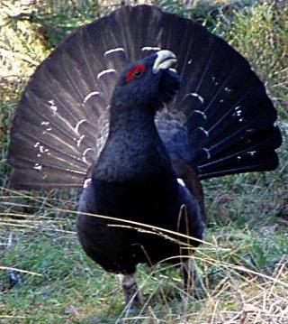
Глушець або глухар— вид птахів роду тетеруків один із найбільших птахів Українських Карпат. Дорослий самець глухаря може важити до 6 кілограм — приблизно так, як самиця беркута.
Глухар — характерний мешканець тайги, поширений в Українських Карпатах, у зоні хвойних лісів до верхньої межі лісу. Взимку глухарі спускаються до висоти 800 метрів над рівнем моря. Влітку і восени, коли достигають ягоди, вони піднімаються до субальпійської зони. Тетерук споживає рослинну їжу: хвою, бруньки, молоді пагони і ягоди. Рідше, особливо молодняк, їсть також комах та інших безхребетних. Взимку птахи живляться виключно хвоєю ялиці та смереки.

Slide 8
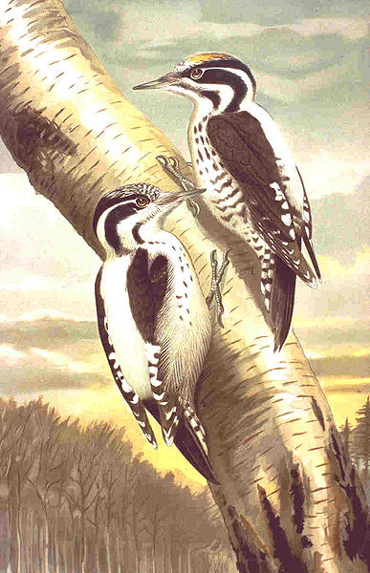
Дятел трипалий − лісовий птах родини дятлових. Один з 2-х видів роду; єдиний вид у фауні України. В Україні гніздовий осілий вид. Заселяє стиглі і пристигаючі ліси переважно тайгового типу, надає перевагу ділянкам з сухостійними деревами. В Центральній та Східній Європі оселяється у гірській місцевості у проміжку між 650 та 1900 м над рівнем моря. Моногам. Статева зрілість настає наприкінці першого року життя. Гніздовий період триває з квітня по липень. Гніздиться у дуплах дерев.

Slide 9
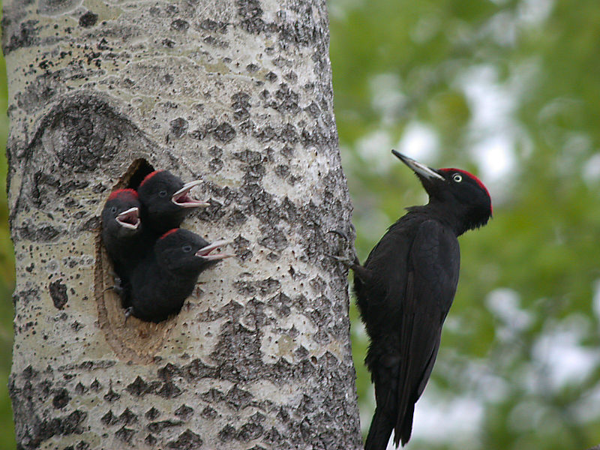
Жовна чорна, або дятел чорний — птах родини дятлові.Птах розміром з ворону, чорного кольору, у самця зверху червона «шапочка» у самки червоне тільки тім'я. Має міцний дзьоб, розмах крил 64-68 см.
В Україні поширений в західних та північно-західних областях в основному по старих листяних, мішаних та хвойних лісах. Весною та восени гучно барабанить по гілках. Характерною ознакою дупла жовни чорної є прямокутний вхід.

Slide 10
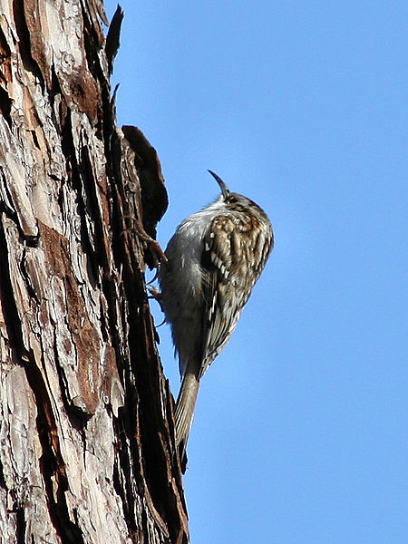
Підкоришник звичайний — невеликий птах з ряду горобцеподібних, розповсюджений практично на всій помірній кліматичній зоні Євразії. Для виду характерні тонкий загнутий донизу дзьоб, сторкато-коричневе забарвлення верхньої частини тіла та сірувато-біле — нижньої, довгі, прямі та жорсткі хвостові пера, що допомагають триматись вертикально на стовбурах дерев. Від найбільш подібного виду, короткопалого підкоришника, підкоришника звичайного легше всього відрізнити за співом.
Вид підкоришник звичайний поділяють на приблизно дев'ять підвидів, котрі живуть та розмножуються в різних частинах його великого ареалу.

Slide 11
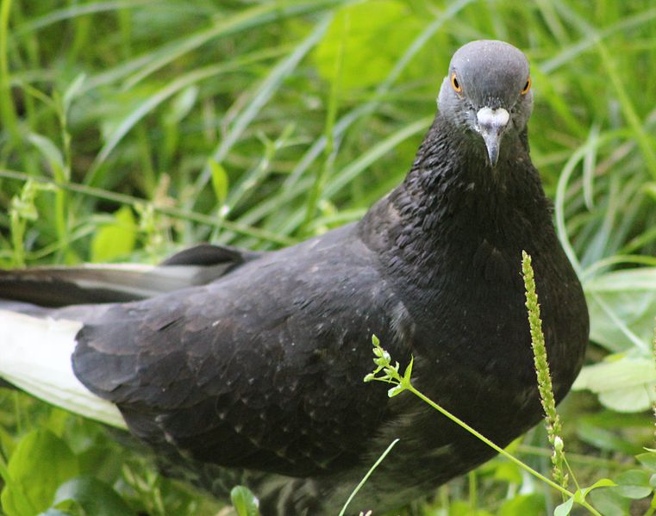
Голуб — рід птахів з родини голубових, що поширені всією земною кулею, крім Арктичних та полярних зон. Найпоширеніші голуби в Австралії та на Малайському архіпелазі. За часів відкриттів мореплавців виявили на острові Маврикій ще один вид голуба — дронта.

Slide 12
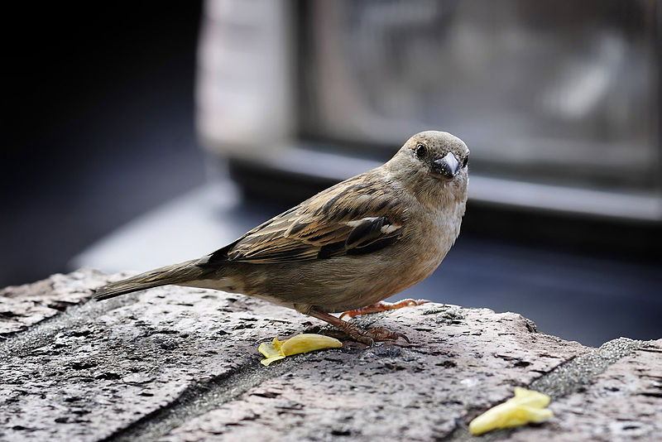
Горобець —родина горобцевих. Це один із найвідоміших птахів, що живуть по сусідству із житлом людини . Добре пізнаваний як за зовнішнім виглядом, так і за характерним цвіріньканням. Довжина тіла 16 см, маса 23—35 г.
Загальне забарвлення оперення — зверху коричнювато-бура, іржавого кольору із чорними плямами, знизу білувата або сіра. Щоки білі, вушна область блідо-сіра. Крила з жовтувато-білою поперечною смугою.

Slide 13
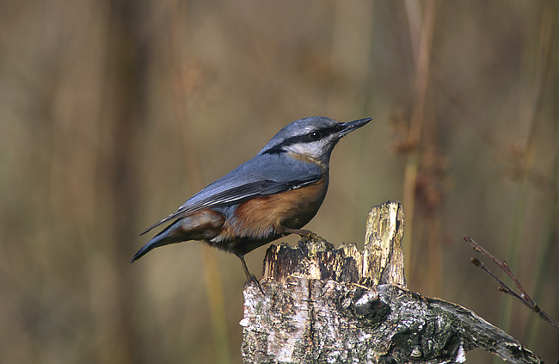
Повзик — рід невеликих за розміром співучих птахів родини повзикових.

Slide 14
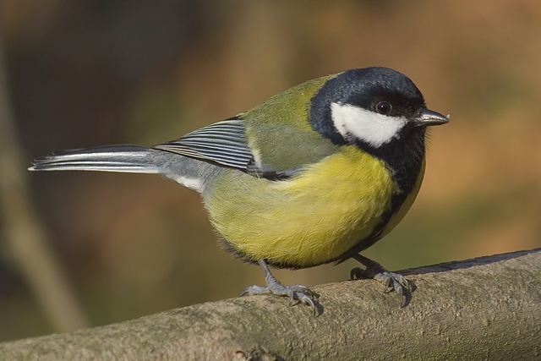
Синиця — рід птахів родини Синицеві. Невеликі за розміром птахи, живляться комахами та дрібними безхребетними.

Slide 15
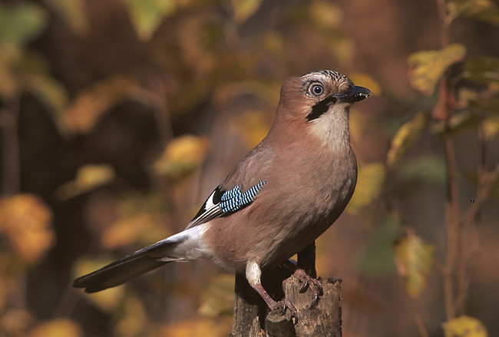
Сойка - птах родини воронових, відіграє роль "поліцейського лісів": вона завжди на сторожі, своїм скрипучим голосом подає знак лісовим мешканцям про появу людини набагато раніше чим людина її помітить. Довжина тіла близько 34 см, вага 147 — 196 г. В природі сойка уникає відкритих місць, більше полюбляє перельоти з крони на крону. По землі пересовується невпевненими стрибками, тому внизу довго не затримується. Також сойка має здатність переймати звуки інших птахів.

Slide 16
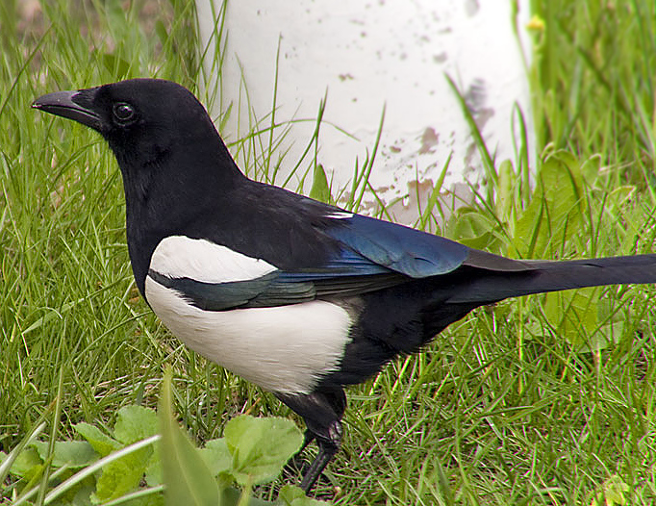
Сорока.Довжина тіла 45-50 см, маса 150-250 г, розмах крил 55—58 см. В Україні звичайний осілий птах на всій території. В сороки своєрідне забарвлення пір'я. Голова, шия, спина, горло, воло і верхня частина грудей блискучо-чорні, на голові та спині із зеленим відливом; плечі і більш-менш виразна, часто лише ледве позначена поперечна смуга на спині та нижній частині тіла білого кольору; махові пера сині, зовнішній їхній край зелений, покривні пера великих махових пер теж зелені, зсередини махові пера здебільшого білі і лише на кінці темні. Завдяки білим плямам на боках птах дістав народну назву – сорока-білобока.

Slide 17
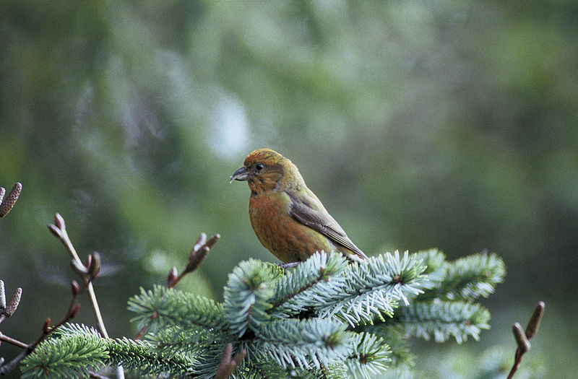
Шишкар - рід птахів родини в'юркових.Довжина тіла 14 — 20 см, вага до 29 — 58 г. В Україні поширені: шишкар сосновий, залітний зимовий птах північних областей; шишкар ялиновий, осілий птах Карпат, Криму і залітний — решти території; шишкар білокрилий, рідкісний залітний зимовий птах північних областей.

Slide 18
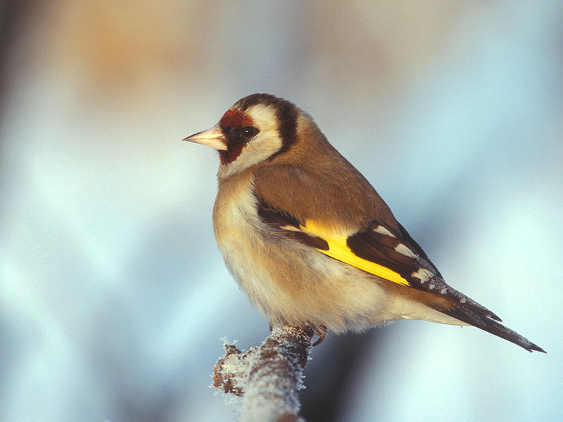
Щиглик, щиголь, птах родини в'юркових. Довжина 12 — 16 см, вага 16 — 22 г, забарвлення строкате, яскраве. Повсюдний в листяних та мішаних лісах, парках, садах.Поширений у Європі, Північній Африці, Передній Азії і Західному Сибіру. Поїдає комах-шкідників, насіння смітних трав. Пісня — дзвінкі трелі (понад 20 варіантів). Щигликів часто тримають в клітках.

